Slide 1
Сочинение на лингвистическую тему
Лингвистика (языкознание) - наука о языке, об исторически сложившейся системе звуковых, словарных и грамматических средств, служащих для передачи мысли и взаимного понимания людей в обществе

Slide 2
Что такое сочинение на лингвистическую тему?
Вам придётся рассуждать о значении в тексте:
знаков препинания
синонимов, антонимов, фразеологизмов…
глаголов, наречий…
приставок, суффиксов…
метафор, эпитетов, антитезы…

Slide 3
Работаем над сочинением-рассуждением
Внимательно прочитайте задание
Осмыслите задание (определите основную мысль высказывания: о каких свойствах, явлениях идёт речь… )
Выделите ключевые слова

Slide 4
Пишем сочинение
Вступление
раскрываем смысл высказывания – через 2-3 предложения
Автор анализирует, разбирает, называет, характеризует, рассуждает, сопоставляет описывает, отмечает, подчёркивает ссылается на…, раскрывает содержание
Можно применить цитату

Slide 5
Основная часть
Возможное начало:
Присмотримся к словам в тексте…(фамилия автора )
Обратимся к тексту русского писателя
Докажем эту мысль на примерах из текста
Попытаемся раскрыть значение тезиса

Slide 6
Основная часть
2 примера,
подтверждающие слова автора, взятые из текста, называющие языковое явление, объясняющее его значение и роль в тексте
Ваши рассуждения

Slide 7
Заключение
Вывод из всего сказанного (говорим то же самое что и во вступлении, но другими словами)
Таким образом , итак , следовательно, в итоге можем прийти к такому выводу, мы убеждаемся в том, что…, обобщая сказанное

Slide 8
Сочинение-рассуждение на лингвистическую тему
Тезис (формулируем основную позицию автора и выражаем своё отношение к ней)
Аргументация: а) аргумент – пример№1 б) аргумент - пример №2
Вывод
Каждую часть пишем с красной строки !

Slide 9
Зачем нужны заглавные буквы?
Вспоминаем теорию
Заглавная (прописная) буква употребляется: для выделения начала определённых отрезков текста - пишем первое слово предложения, а также после точки, многоточия, вопросительного, восклицательного знаков.
В русском стихе выделяем начало каждой стихотворной строки.

Slide 10
Прописная буква
Выделение слов независимо от текста: имена собственные, наименования, некоторые нарицательные существительные в контексте, где им придаётся особый смысл, сложносокращённые слова

Slide 11
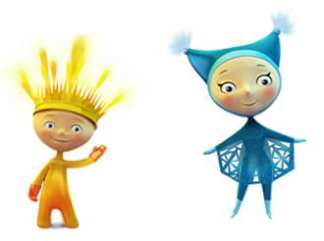
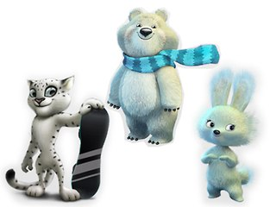
Зимние игры 2014
_Олимпийские Паралимпийские
«Жаркие. Зимние. Твои» Сочи МОК НОК Москва Гватемала

Slide 12
Вступление
Зачем нужны заглвные букв? Разве не можем без них обойтись? Едва ли.

Slide 13
Основная часть
Присмотримся и увидим, что каждое из шести предложений написано с заглавной буквы. Новое предложение - новая мысль, записываем с заглавной буквы. Не менее интересно, что название игр - Олимпийские, Паралимпийские пишем с прописной буквы, что придаёт спортивным мероприятиям особый статус, особенное значение.

Slide 14
Вывод
Мы убеждаемся в том, что без заглавной буквы не обойтись, что она нужна ,чтобы понять и осмыслить текст.

Slide 15
Домашнее задание
Написать сочинение – рассуждение на лингвистическую тему о значении заглавной буквы, приведя свои аргументы.

